Slide 1
Раціональні вирази
Повторення вивченого матеріалу у 8 класі

Slide 2
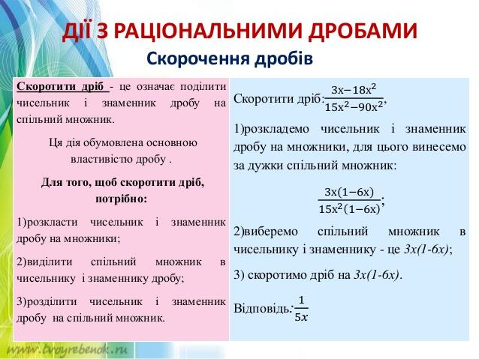

Slide 3
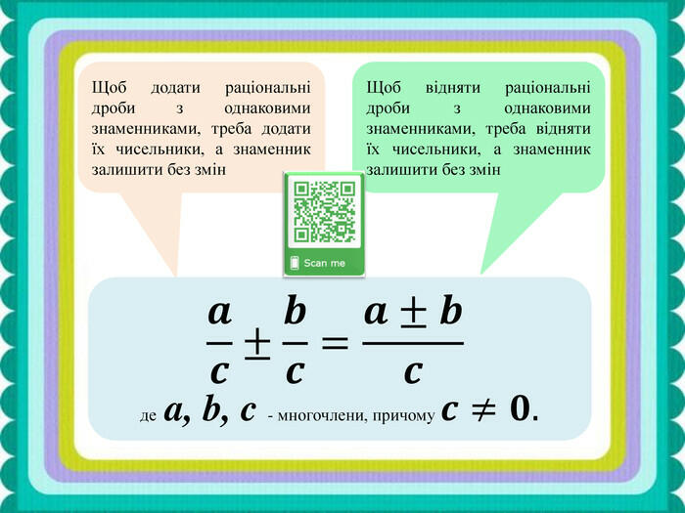

Slide 4
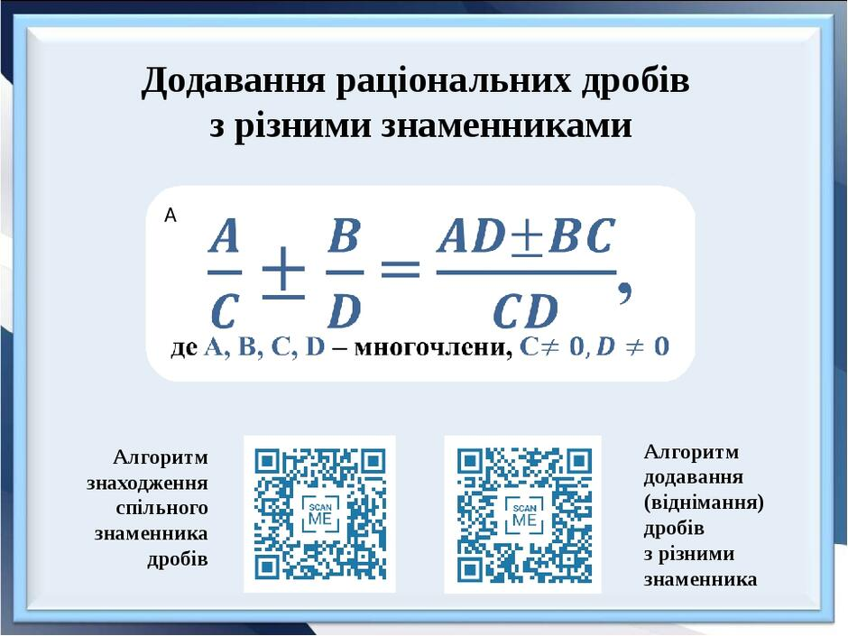

Slide 5
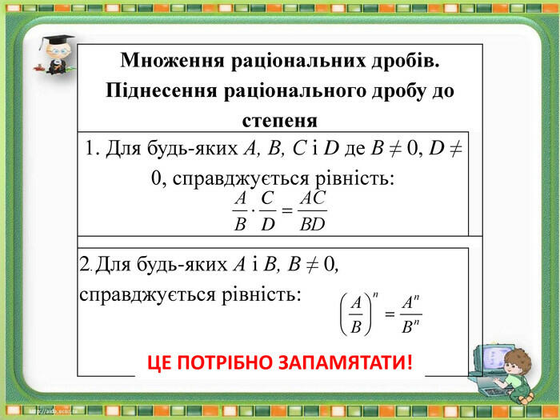

Slide 6
